Slide 1
卒業研究進捗報告
13x3015
岡本啓吾

Slide 2
温度調整アルゴリズム
①レプリカごとのコスト確率分布の推定
②2つのレプリカのコスト確率分布の重なり率の推定
③温度調整

Slide 3
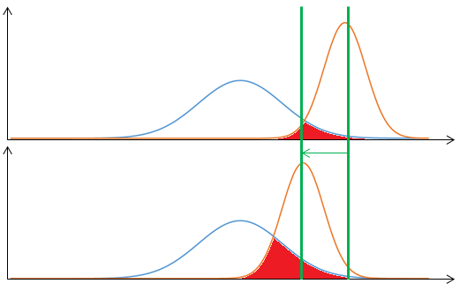



温度調整アルゴリズム
③温度調整
推定した重なり率$P$が目的の重なり率$P_{0}$でない場合、$P_{0}$になるように高温レプリカの平均値を変化させる
その後、平均値の変化量に応じて高温レプリカの温度を調整
重なり率$P$
重なり率$P_{0}$

Slide 4
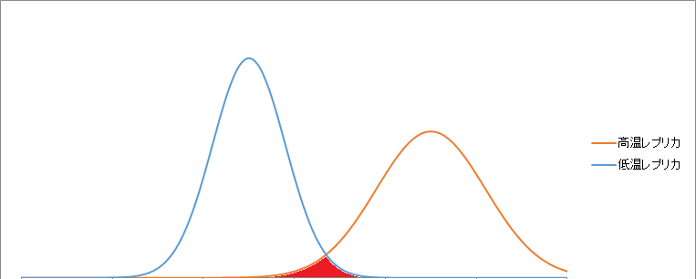
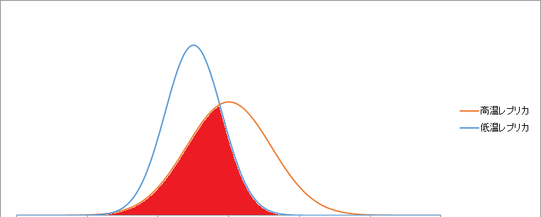
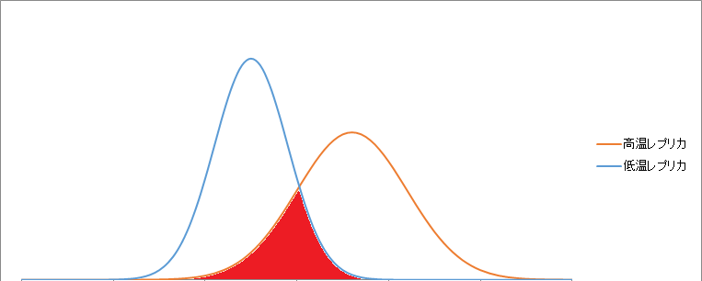
温度調整アルゴリズム
重なり率が小さい場合は高温レプリカの平均値を小さく、大きい場合は高温レプリカの平均値を大きくする

Slide 5
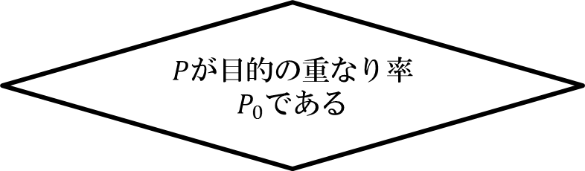
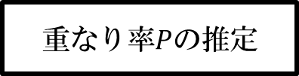
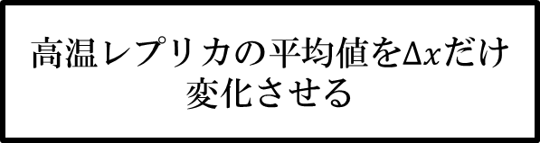
温度調整アルゴリズム
重なり率$P$の推定
$P$が目的の重なり率$P_{0}$である
Yes
No
高温レプリカの平均値を$Δx$だけ変化させる
温度調整

Slide 6

温度調整アルゴリズム
温度調整
調整前 調整後
低温 高温 低温 高温
温度 $T_{i}$ $T_{j}$ $T_{i}$ $T_{j}^{′}$
平均値 $μ_{i}$ $μ_{j}$ $μ_{i}$ $μ_{j}^{′}$

Slide 7
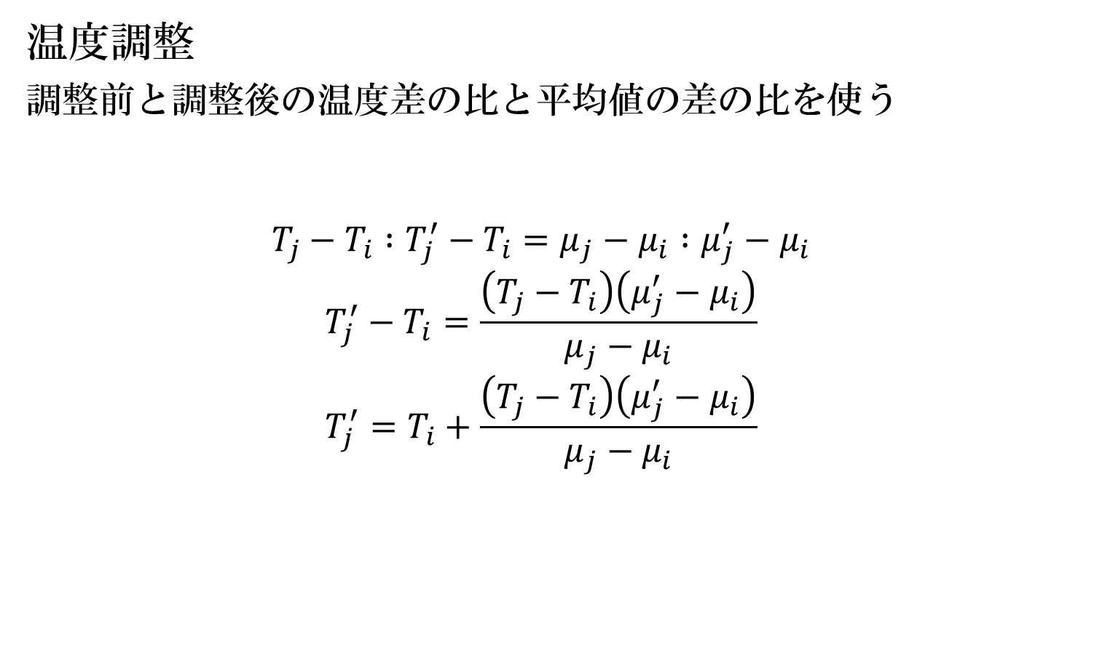
温度調整アルゴリズム
温度調整
調整前と調整後の温度差の比と平均値の差の比を使う
$$T_{j}−T_{i}∶T_{j}^{′}−T_{i}=μ_{j}−μ_{i}∶μ_{j}^{′}−μ_{i}$$
$$T_{j}^{′}−T_{i}=\frac{\left(T_{j}−T_{i}\right)\left(μ_{j}^{′}−μ_{i}\right)}{μ_{j}−μ_{i}}$$
$$T_{j}^{′}=T_{i}+\frac{\left(T_{j}−T_{i}\right)\left(μ_{j}^{′}−μ_{i}\right)}{μ_{j}−μ_{i}}$$

Slide 8
今後の予定
・温度調整アルゴリズムの完成
・温度やレプリカ数などのパラメータの設定

